Slide 1
Perfil sócio-demográfico dos alunos evadidos do curso técnico a distância em Segurança do Trabalho do Polo Cabo Frio – IF Fluminense: Um estudo de caso
Márcia Gorett Ribeiro Grossi
[A] Renata Cristina Nunes

Slide 2
Programa
Introdução
Evasão em EaD
Evasão na Educação Técnica no Brasil
Rede e-Tec
Resultados
Conclusões
Agradecimentos

Slide 3
Evasão
Evasão consiste em alunos que não completam cursos ou programas de estudo, podendo ser considerados como evadidos alunos que se matriculam e desistem antes mesmo de iniciar o curso. (Maia e Meireles, 2005)

Slide 4
Evasão
Problema complexo de ser estudado
Evasão é a fase final de uma sucessão de eventos pessoais, sociais e institucionais

Slide 5
Evasão
Até os anos 70, considerava-se que o aluno era o culpado pela evasão.
Vincent Tinto

Slide 6
Evasão em EaD
Proporcionalmente às outras áreas de EaD, há poucos trabalhos que tratam do tema no Brasil;
Sobretudo quantitativamente;
Maior parte dos trabalhos estuda ensino superior.

Slide 7
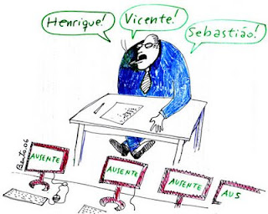
Evasão em EaD no Brasil
Segundo o CensoEAD.BR (2009), 36% das Instituições de Ensino Superior (IES) acreditam que a evasão seja o principal problema enfrentado pela EaD;
Dissemina-se a notícia de que a evasão nos cursos a distância é maior do que no presencial.

Slide 8
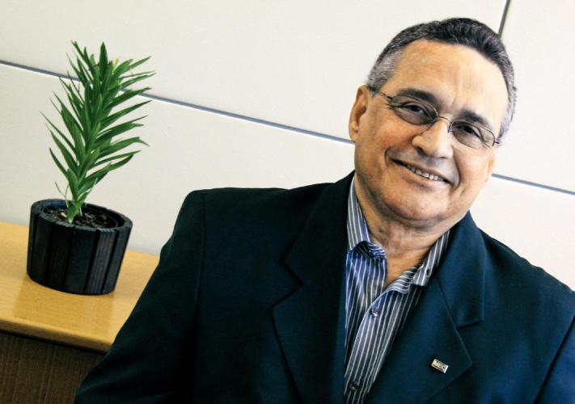
Evasão em EaD no Brasil
“Esse (referindo-se à maior evasão em EaD comparada ao presencial) é um boato espalhado principalmente pelas pessoas que são contra a EaD. Há cursos presenciais na UnB que tem evasão enorme. Até pouco tempo, nas engenharias, a evasão estava chegando a 50%. A taxa geral aproximada de evasão de alunos da UAB é de 20%, e varia por tipo de curso ou polo de apoio presencial” (entrevista ao Portal UOL Educação).
João Carlos Teatini - Diretor de EaD da CAPES

Slide 9
Evasão em EaD no Brasil
CensoEAD.BR (2009) solicitou às IES que comparassem a evasão nos cursos presenciais com aquelas dos cursos a distância.
Em 56% das instituições ambas são praticamente iguais;
Em 23% ela é menor no presencial;
Em 21% é menor nos cursos a distância.

Slide 10
Causas da Evasão em EaD no Brasil – CensoEAD.BR (2010)
Falta de tempo para estudar e participar do curso;
Falta de adaptação à metodologia;
Falha na elaboração do curso.

Slide 11
Causas da Evasão em EaD no Brasil - CIAED
Falta de afetividade desenvolvida entre os atores de um curso;
Grau de insatisfação do aluno;
Falta de conhecimento do curso;
Dificuldade de acesso à internet;
Complexidade das atividades;

Slide 12
Identificação do perfil de evadidos
Podem contribuir para determinar as causas que levam o aluno a evadir e buscar soluções para aumentar a retenção nos cursos.
Devem ser tomadas medidas para tentar prevenir a evasão através da identificação precoce do problema e acompanhamento individual dos alunos com maior risco de evadir.
Diversos modelos para identificar alunos em risco

Slide 13
Evasão na Educação Técnica
São raros os trabalhos que a estudam, mesmo no presencial.
Principais causas de abandono no ensino técnico estão relacionadas ao trabalho, à falta de interesse ou outros estudos que o aluno se dedica, como por exemplo, ingresso na universidade.

Slide 14
Rede e-Tec
O Programa Nacional de Acesso ao Ensino Técnico e Emprego (PRONATEC) é uma das ações nacionais do Plano Nacional de Desenvolvimento da Educação (PNDE) e foi criado em 2011 através da Lei nº 12.513, de 26 de outubro de 2011.
Dentre as ações do PRONATEC, foi instituído em 2007 o sistema Rede e-Tec Brasil através do Decreto n° 7.589, de 26 de outubro de 2011 (que alterou o Decreto nº 6.301, de 12 de Dezembro de 2007) que visa à oferta de Educação Profissional e Tecnológica na modalidade a distância.

Slide 15
Rede e-Tec
Expandir, interiorizar e democratizar a oferta de cursos de educação profissional técnica de nível médio a distância
Segundo esse Decreto, o Ministério da Educação (MEC) é responsável pela assistência técnica e financeira e às redes federal, estaduais, municipais e aos Sistemas Nacionais de Aprendizagem cabem providenciar estrutura física e recursos humanos para oferta dos cursos.

Slide 16
Rede e-Tec
Entre 2009 e 2011 o número de matrículas passou de 19.142 para 75.364, representando um aumento de mais de 290%, enquanto o aumento observado nos cursos presenciais ofertados pelo governo federal, no mesmo período, foi de apenas 28%.

Slide 17
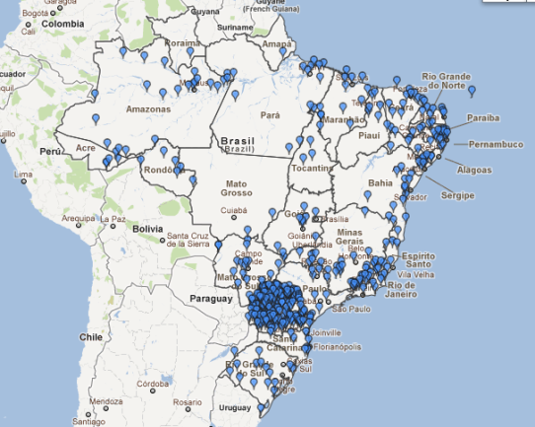
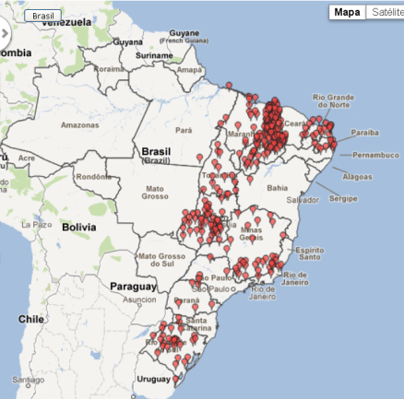
Rede e-Tec
Figura 1: Distribuição dos polos da Rede e-Tec ativos em 2011 e previsão para novos polos em 2012.

Slide 18
Resultados
Foram analisados, no primeiro semestre de 2013, o perfil dos alunos (município de residência, idade, gênero, renda familiar, número de filhos, estado civil) evadidos após o 1º e 2º módulos do curso técnico em Segurança do Trabalho na modalidade a distância do Polo Cabo Frio do IF Fluminense.
Informações obtidas através do Registro Acadêmico.

Slide 19
Resultados
Nessa turma analisada
101 estudantes ingressaram
28 deles evadiram após o 1º módulo
23 após o 2º módulo
Ou seja, evasão próxima a 50% após o primeiro ano.

Slide 20
Nota no processo seletivo
A maior parte dos evadidos após o 1º módulo (86%) obteve nota inferior a 50% no processo seletivo.
Pode indicar dificuldade de acompanhamento das disciplinas.

Slide 21
Idade e Estado Civil
Maiores taxas de evasão observadas entre jovens de 20 a 29 anos
Baixa maturidade dos jovens, cuja definição da trajetória profissional acontece de forma tardia
73% dos evadidos são solteiros.

Slide 22
Gênero
A maior evasão foi observada entre o público masculino (67%).
Contraria o observado em cursos presenciais.

Slide 23
Município de origem
Município de residência | Ingressantes/% | Evadidos após 1º módulo/% | Evadidos após 2º módulo/%
Cabo Frio | 44,6 | 46,4 | 34,8
Armação dos Búzios | 17,8 | 10,7 | 13,0
Arraial do Cabo | 12,9 | 14,3 | 21,7
São Pedro da Aldeia | 8,9 | 14,3 | 4,3
Outros municípios | 15,8 | 14,3 | 26,2
Tabela 7: Município de residência dos ingressantes e dos evadidos após o 1º e 2º módulos.

Slide 24
Conclusões
Maior parte dos evadidos são homens, jovens, solteiros, com notas baixas no processo seletivo e residem afastados do polo;
Democratizar educação deve significar garantir acesso e permanência;
Devem ser tomadas medidas para prevenir a evasão;
Quanto mais cedo forem identificados os alunos em situação de risco, mais cedo podem ser tomadas medidas interventivas;
Perfil do aluno evadido depende de características do curso e da região.

Slide 25
Conclusões
Acesso sem suporte não é oportunidade.
Vincent Tinto

Slide 26
Agradecimentos

Slide 27
Renata Cristina Nunes
nunesrenatac@gmail.com

